Slide 3
第四章 曲线运动
实验5 探究平抛运动的特点

Slide 4

必备知识·强基固本
关键能力·核心突破

Slide 5
必备知识·强基固本

Slide 6
一、实验目的
1.用实验的方法描出平抛运动的轨迹。
2.会根据平抛运动的轨迹，研究平抛运动水平和竖直方向分运动的特点。
3.会根据实验描出的轨迹求解平抛物体的初速度。

Slide 7
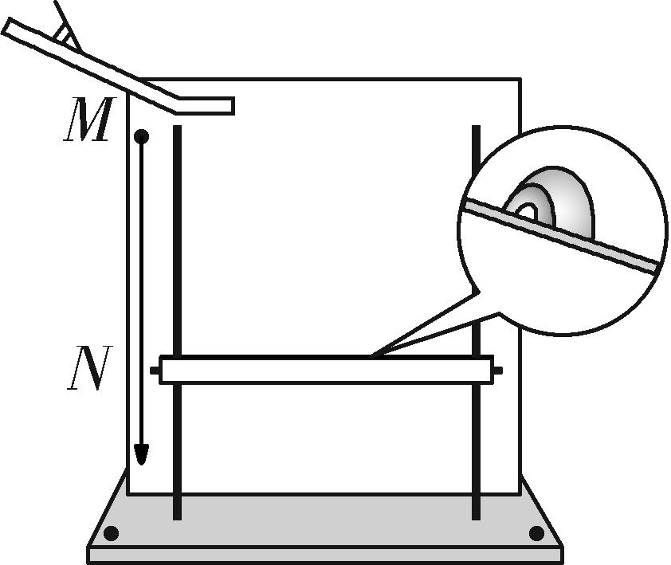
二、实验器材
平抛实验装置、小钢球、白纸、复写纸、图钉、重垂线、铅笔、刻度尺、三
角板等。
原理装置图

Slide 8
三、实验步骤
1. 调节
（1）斜槽末端______。
（2）固定白纸的木板竖直，使板面与小钢球的运动轨迹所在平面平行且靠近。
水平
2.确定平抛起点：将小钢球飞离斜槽末端时球心的投影点描在白纸上。
3. 操作
（1）每次都从__________由静止释放小钢球。
（2）上下调节倾斜挡板，通过多次实验，在白纸上记录小钢球所经过的多个位置。
同一位置
4.轨迹获取：用平滑曲线把白纸上各印迹连接起来。

Slide 9
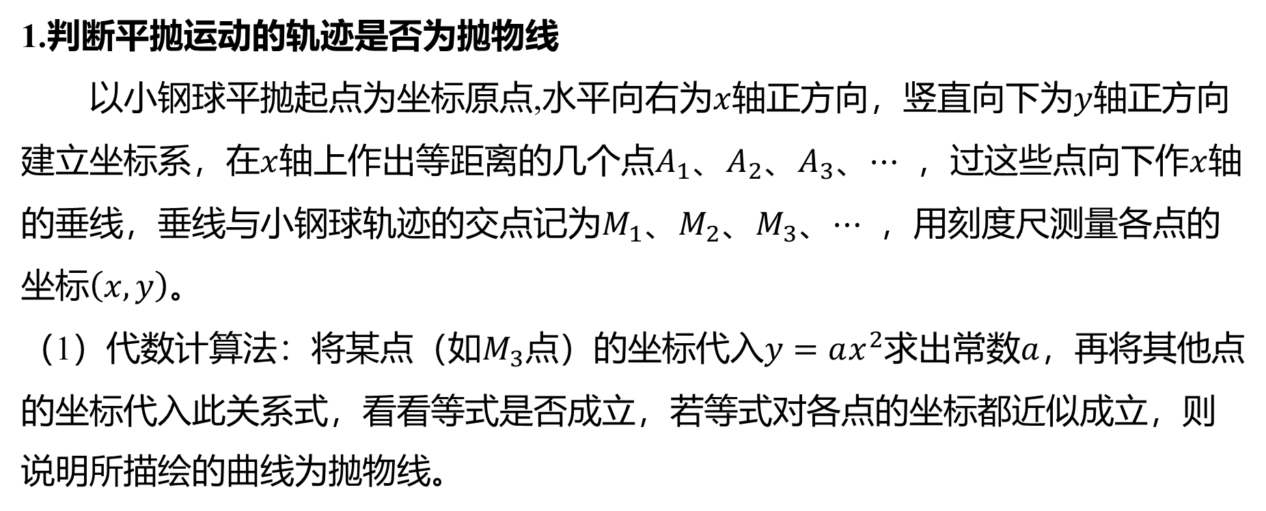
四、实验数据处理
1.判断平抛运动的轨迹是否为抛物线
以小钢球平抛起点为坐标原点,水平向右为<m>$x$</m>轴正方向，竖直向下为<m>$y$</m>轴正方向
建立坐标系，在<m>$x$</m>轴上作出等距离的几个点<m>$A_{1}$</m>、<m>$A_{2}$</m>、<m>$A_{3}$</m>、<m>$⋯$</m> ，过这些点向下作<m>$x$</m>轴
的垂线，垂线与小钢球轨迹的交点记为<m>$M_{1}$</m>、<m>$M_{2}$</m>、<m>$M_{3}$</m>、<m>$⋯$</m> ，用刻度尺测量各点的
坐标<m>$\left(x,y\right)$</m>。
（1）代数计算法：将某点（如<m>$M_{3}$</m>点）的坐标代入<m>$y=ax^{2}$</m>求出常数<m>$a$</m>，再将其他点
的坐标代入此关系式，看看等式是否成立，若等式对各点的坐标都近似成立，则
说明所描绘的曲线为抛物线。

Slide 10
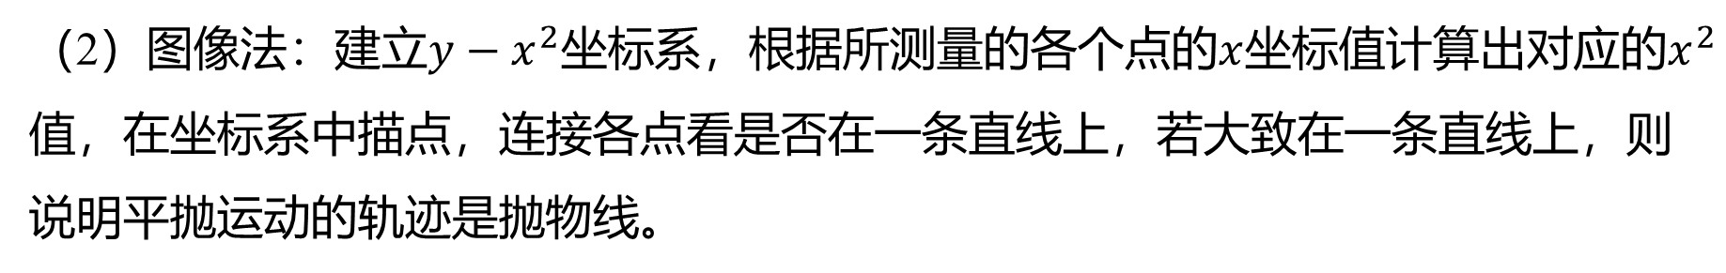
（2）图像法：建立$y−x^{2}$坐标系，根据所测量的各个点的$x$坐标值计算出对应的$x^{2}$
值，在坐标系中描点，连接各点看是否在一条直线上，若大致在一条直线上，则
说明平抛运动的轨迹是抛物线。

Slide 11
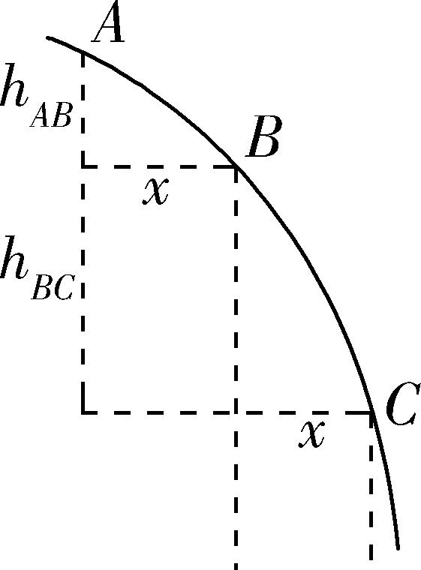
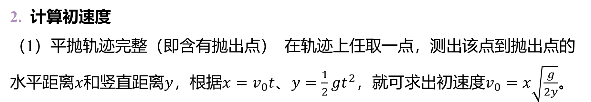

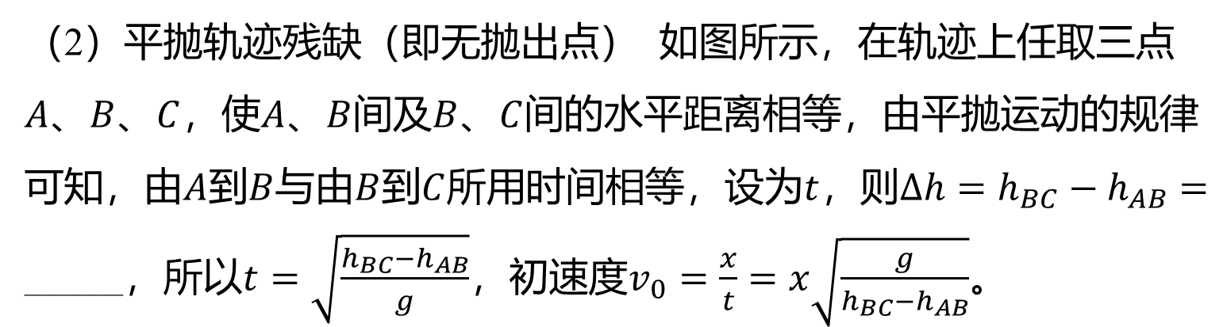
2. 计算初速度
（1）平抛轨迹完整（即含有抛出点） 在轨迹上任取一点，测出该点到抛出点的
水平距离$x$和竖直距离$y$，根据$x=v_{0}t$、$y=\frac{1}{2}gt^{2}$，就可求出初速度$v_{0}=x\sqrt{\frac{g}{2y}}$ 。
（2）平抛轨迹残缺（即无抛出点） 如图所示，在轨迹上任取三点
$A$、$B$、$C$，使$A$、$B$间及$B$、$C$ 间的水平距离相等，由平抛运动的规律
可知，由$A$到$B$与由$B$到$C$所用时间相等，设为$t$，则$Δh=h_{BC}−h_{AB}=$
_____，所以$t=\sqrt{\frac{h_{BC}−h_{AB}}{g}}$，初速度$v_{0}=\frac{x}{t}=x\sqrt{\frac{g}{h_{BC}−h_{AB}}}$ 。
$gt^{2}$

Slide 12
五、误差分析
1.安装斜槽时，其末端不水平，导致小钢球离开斜槽后不做平抛运动产生误差。
2.建立坐标系时，坐标原点的位置确定不准确，导致轨迹上各点的坐标不准确产生
误差。
3.小钢球每次自由滚下时的起始位置不完全相同，导致轨迹出现误差。
4.确定小钢球经过的位置时，出现误差。
5.量取轨迹上各点的坐标时，出现误差。

Slide 13
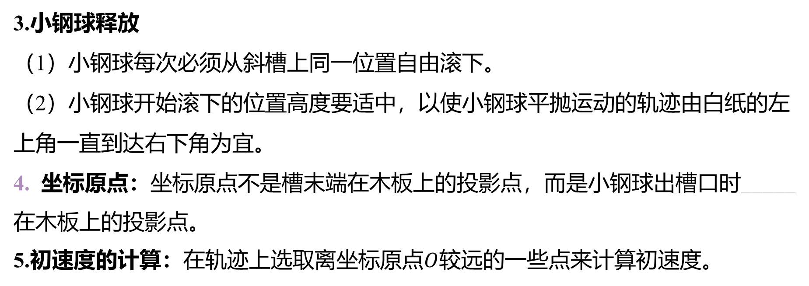
六、注意事项
水平
1. 斜槽安装：实验中必须调整斜槽末端______，将小钢球放在斜槽末端水平部分，
若能使小钢球在__________静止，斜槽末端就水平了。
2. 方木板固定：方木板必须处于竖直平面内，固定时要用________检查木板是否竖直。
任意位置
重垂线
3.小钢球释放
（1）小钢球每次必须从斜槽上同一位置自由滚下。
（2）小钢球开始滚下的位置高度要适中，以使小钢球平抛运动的轨迹由白纸的左
上角一直到达右下角为宜。
4. 坐标原点：坐标原点不是槽末端在木板上的投影点，而是小钢球出槽口时_____
在木板上的投影点。
5.初速度的计算：在轨迹上选取离坐标原点$O$ 较远的一些点来计算初速度。
球心

Slide 14
关键能力·核心突破

Slide 15
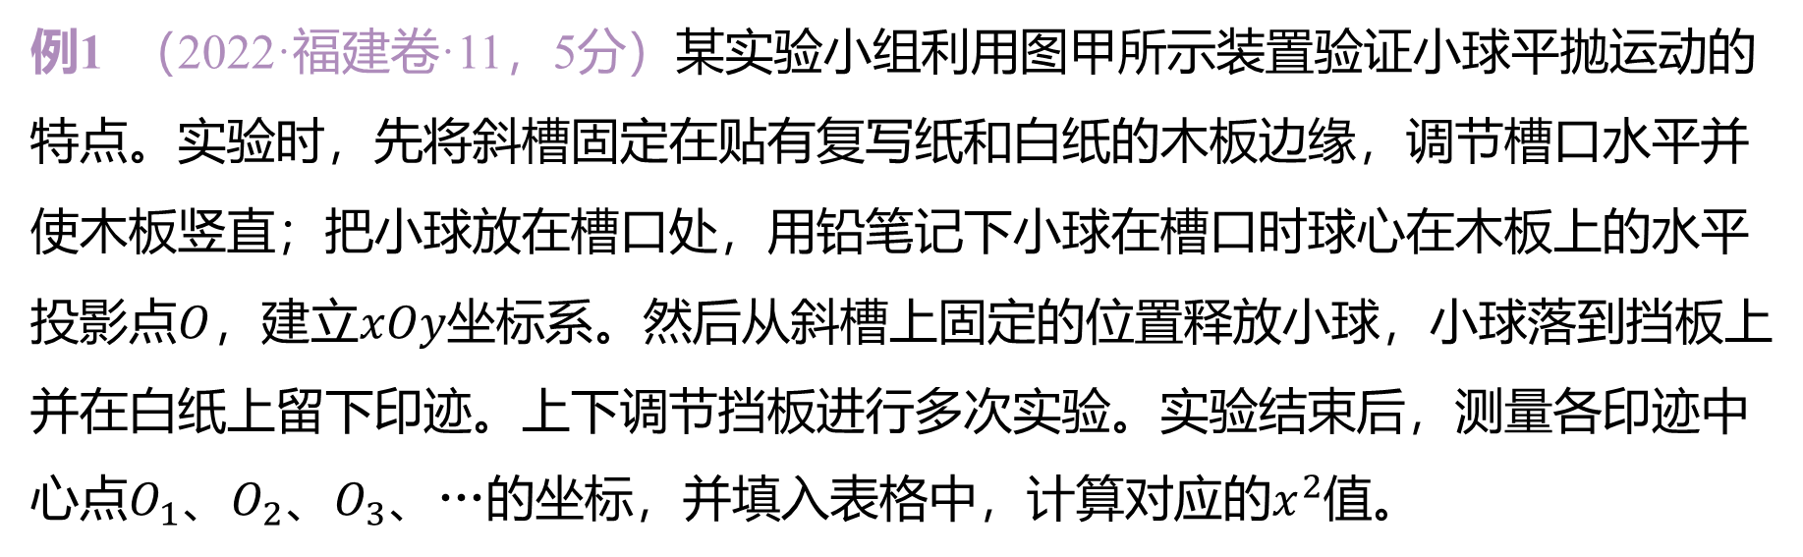
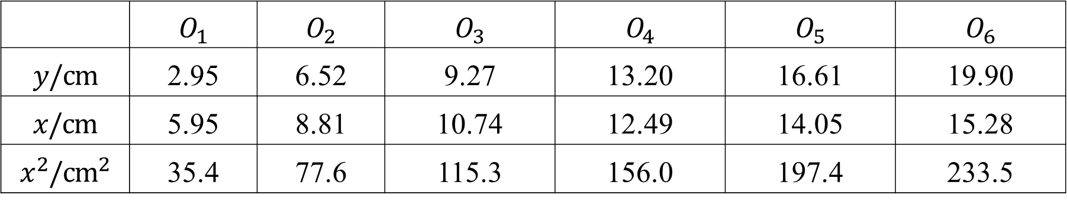
探究点一 教材原型实验
例1 （2022·福建卷·11，5分）某实验小组利用图甲所示装置验证小球平抛运动的
特点。实验时，先将斜槽固定在贴有复写纸和白纸的木板边缘，调节槽口水平并
使木板竖直；把小球放在槽口处，用铅笔记下小球在槽口时球心在木板上的水平
投影点$O$，建立$xOy$ 坐标系。然后从斜槽上固定的位置释放小球，小球落到挡板上
并在白纸上留下印迹。上下调节挡板进行多次实验。实验结束后，测量各印迹中
心点$O_{1}$、$O_{2}$、$O_{3}$、…的坐标，并填入表格中，计算对应的$x^{2}$ 值。
 | $O_{1}$ | $O_{2}$ | $O_{3}$ | $O_{4}$ | $O_{5}$ | $O_{6}$
$y/cm$ | 2.95 | 6.52 | 9.27 | 13.20 | 16.61 | 19.90
$x/cm$ | 5.95 | 8.81 | 10.74 | 12.49 | 14.05 | 15.28
$x^{2}/{cm}^{2}$ | 35.4 | 77.6 | 115.3 | 156.0 | 197.4 | 233.5

Slide 17
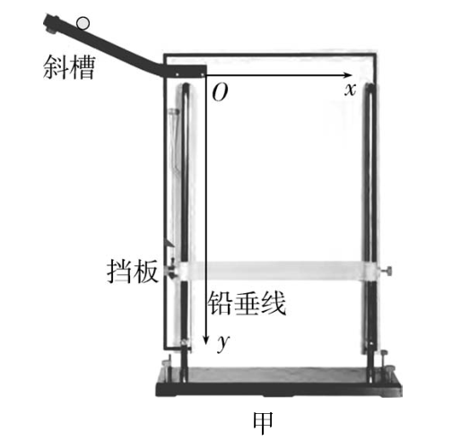
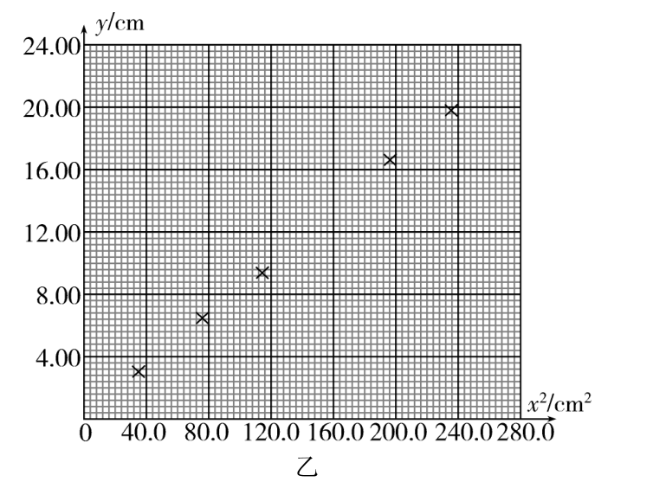
（1） 根据表中数据，在图乙给出的坐标纸上补上$O_{4}$数据点，并绘制“$y−x^{2}$ ”图线。
[答案] 见解析

Slide 18
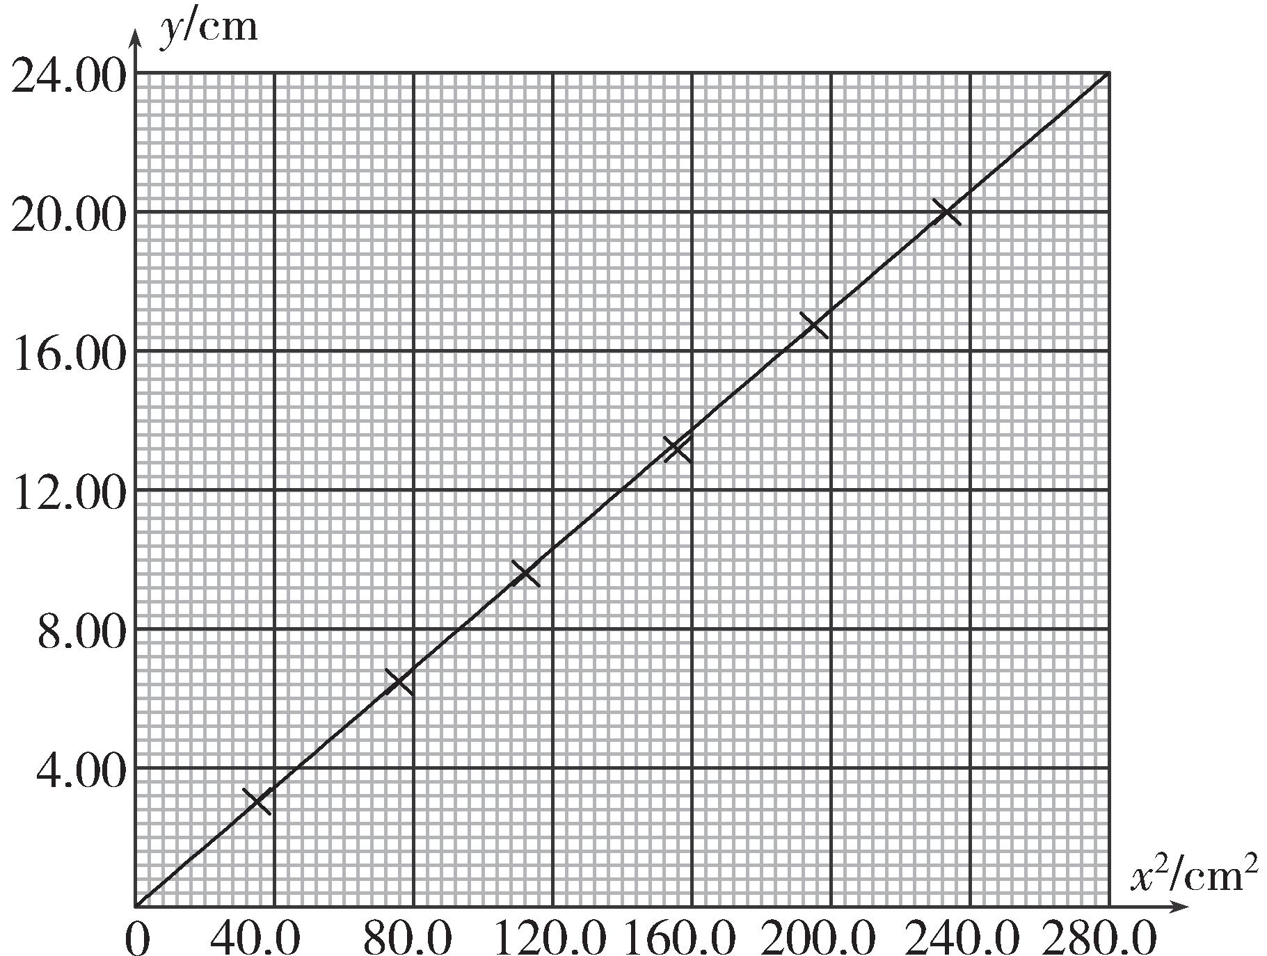
[解析] 根据题表数据在坐标纸上描出$O_{4}$数据点，并绘制“$y−x^{2}$ ”图线如图所示。

Slide 19
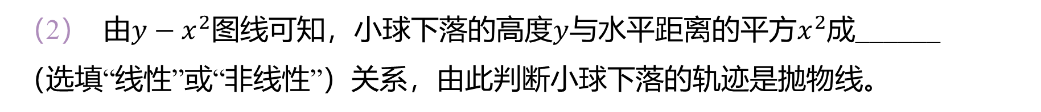
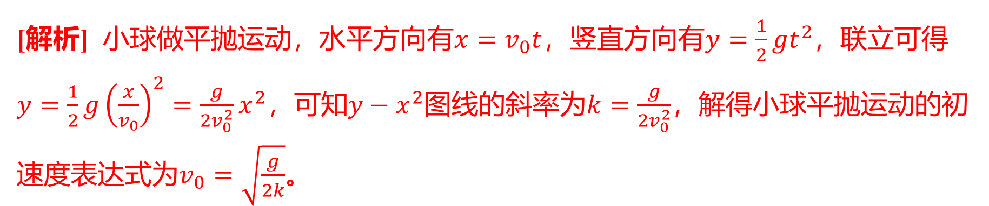

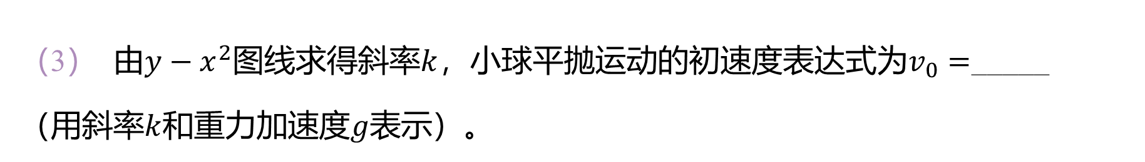
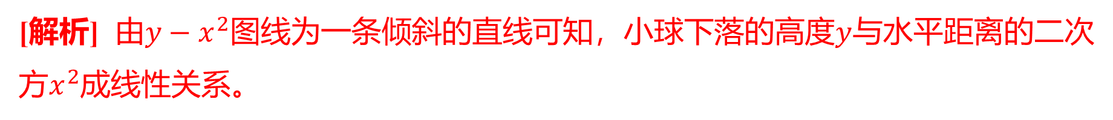
线性
（2） 由$y−x^{2}$图线可知，小球下落的高度$y$与水平距离的平方$x^{2}$ 成______
（选填“线性”或“非线性”）关系，由此判断小球下落的轨迹是抛物线。
[解析] 由$y−x^{2}$图线为一条倾斜的直线可知，小球下落的高度$y$ 与水平距离的二次
方$x^{2}$ 成线性关系。
$\sqrt{\frac{g}{2k}}$
（3） 由$y−x^{2}$图线求得斜率$k$，小球平抛运动的初速度表达式为$v_{0}=$ _ ____
（用斜率$k$和重力加速度$g$ 表示）。
[解析] 小球做平抛运动，水平方向有$x=v_{0}t$，竖直方向有$y=\frac{1}{2}gt^{2}$ ，联立可得
$y=\frac{1}{2}g{\left(\frac{x}{v_{0}}\right)}^{2}=\frac{g}{2v_{0}^{2}}x^{2}$，可知$y−x^{2}$图线的斜率为$k=\frac{g}{2v_{0}^{2}}$ ，解得小球平抛运动的初
速度表达式为$v_{0}=\sqrt{\frac{g}{2k}}$ 。

Slide 20
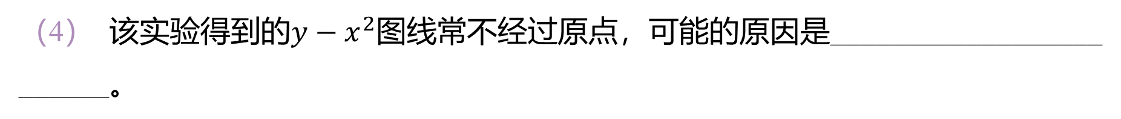
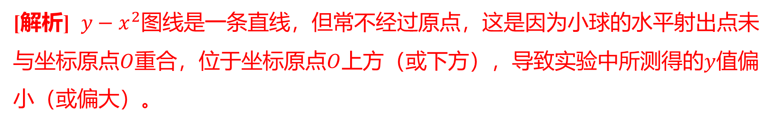
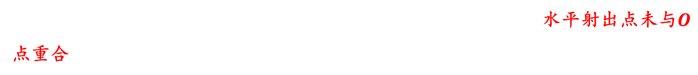
水平射出点未与$O$点重合
（4） 该实验得到的$y−x^{2}$ 图线常不经过原点，可能的原因是__________________
______。
[解析] $y−x^{2}$ 图线是一条直线，但常不经过原点，这是因为小球的水平射出点未
与坐标原点$O$重合，位于坐标原点$O$上方（或下方），导致实验中所测得的$y$ 值偏
小（或偏大）。

Slide 21
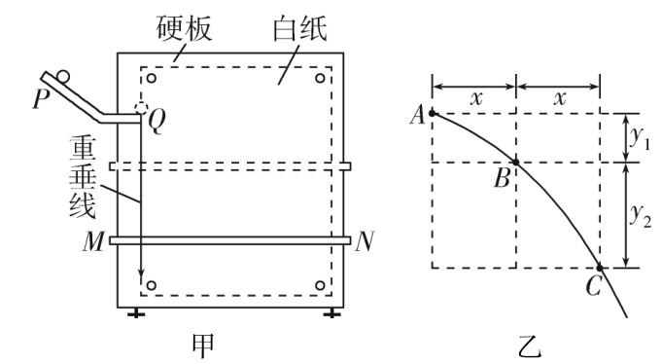
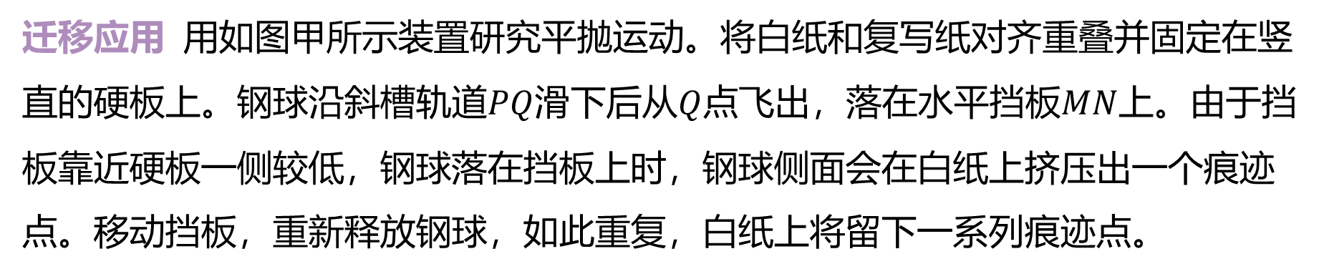
迁移应用 用如图甲所示装置研究平抛运动。将白纸和复写纸对齐重叠并固定在竖
直的硬板上。钢球沿斜槽轨道$PQ$滑下后从$Q$点飞出，落在水平挡板$MN$ 上。由于挡
板靠近硬板一侧较低，钢球落在挡板上时，钢球侧面会在白纸上挤压出一个痕迹
点。移动挡板，重新释放钢球，如此重复，白纸上将留下一系列痕迹点。

Slide 22
BD
（1） 下列实验条件必须满足的有_____。
A. 斜槽轨道光滑
B. 斜槽轨道末端水平
C. 挡板高度等间距变化
D. 每次从斜槽上相同的位置无初速度释放钢球
[解析] 为了能画出平抛运动轨迹，首先保证钢球做的是平抛运动，斜槽轨道不一
定要光滑，但末端必须是水平的。同时要让钢球总是从同一位置由静止释放，这
样才能找到同一运动轨迹上的几个点。利用挡板只要能记录下钢球下落到不同高
度时的位置即可，高度不需要等间距变化。

Slide 23
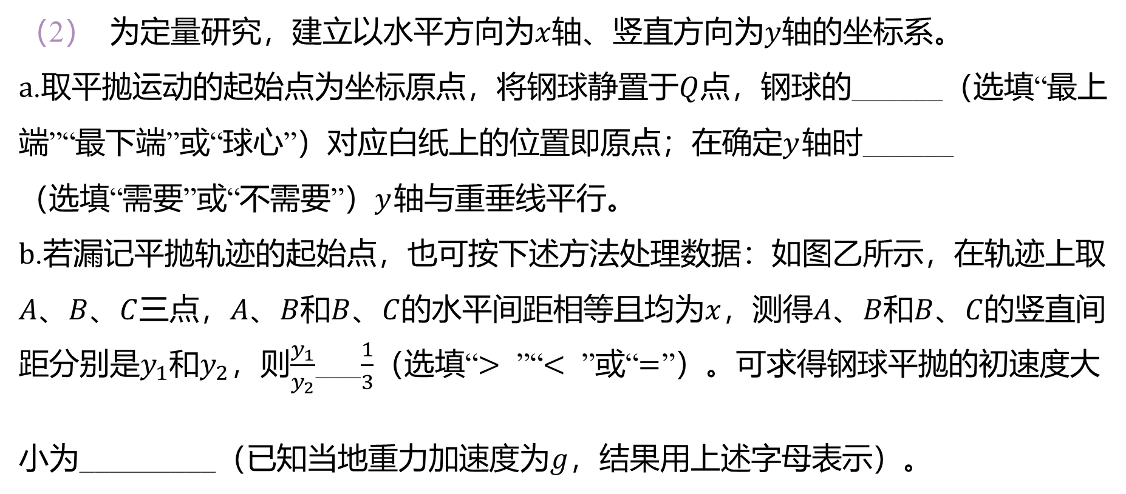
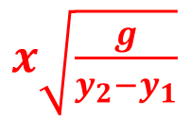

（2） 为定量研究，建立以水平方向为$x$轴、竖直方向为$y$ 轴的坐标系。
$a$.取平抛运动的起始点为坐标原点，将钢球静置于$Q$ 点，钢球的______（选填“最上
端”“最下端”或“球心”）对应白纸上的位置即原点；在确定$y$ 轴时______
（选填“需要”或“不需要”）$y$ 轴与重垂线平行。
$b$ .若漏记平抛轨迹的起始点，也可按下述方法处理数据：如图乙所示，在轨迹上取
$A$、$B$、$C$三点，$A$、$B$和$B$、$C$的水平间距相等且均为$x$，测得$A$、$B$和$B$、$C$ 的竖直间
距分别是$y_{1}$和$y_{2}$，则$\frac{y_{1}}{y_{2}}$___$\frac{1}{3}$（选填“$>$ ”“$<$ ”或“$=$ ”）。可求得钢球平抛的初速度大
小为_ ________（已知当地重力加速度为$g$ ，结果用上述字母表示）。
球心
需要
$>$
$x\sqrt{\frac{g}{y_{2}−y_{1}}}$

Slide 24
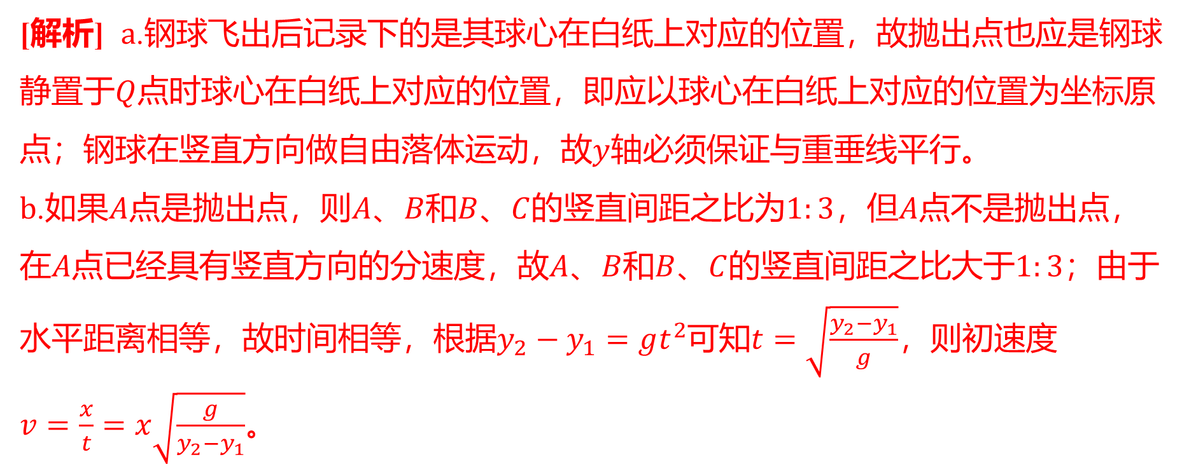
[解析] $a$ .钢球飞出后记录下的是其球心在白纸上对应的位置，故抛出点也应是钢球
静置于$Q$ 点时球心在白纸上对应的位置，即应以球心在白纸上对应的位置为坐标原
点；钢球在竖直方向做自由落体运动，故$y$ 轴必须保证与重垂线平行。
$b$.如果$A$点是抛出点，则$A$、$B$和$B$、$C$的竖直间距之比为$1:3$，但$A$ 点不是抛出点，
在$A$点已经具有竖直方向的分速度，故$A$、$B$和$B$、$C$的竖直间距之比大于$1:3$ ；由于
水平距离相等，故时间相等，根据$y_{2}−y_{1}=gt^{2}$可知$t=\sqrt{\frac{y_{2}−y_{1}}{g}}$ ，则初速度
$v=\frac{x}{t}=x\sqrt{\frac{g}{y_{2}−y_{1}}}$ 。

Slide 25
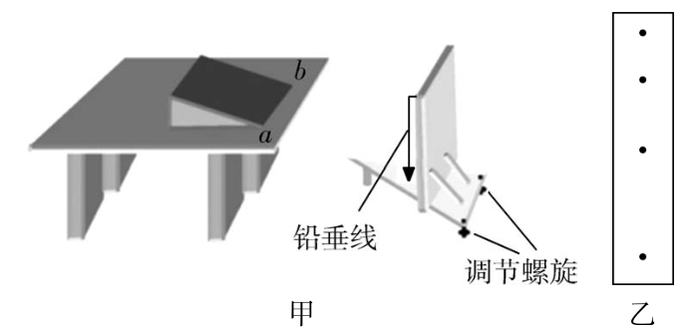
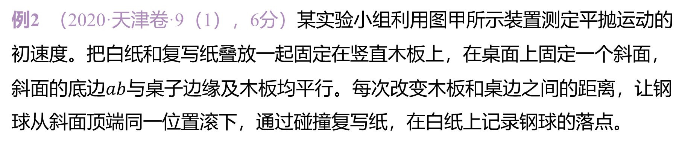
探究点二 创新拓展实验
例2 （2020·天津卷·9（1），6分）某实验小组利用图甲所示装置测定平抛运动的
初速度。把白纸和复写纸叠放一起固定在竖直木板上，在桌面上固定一个斜面，
斜面的底边$ab$ 与桌子边缘及木板均平行。每次改变木板和桌边之间的距离，让钢
球从斜面顶端同一位置滚下，通过碰撞复写纸，在白纸上记录钢球的落点。

Slide 26
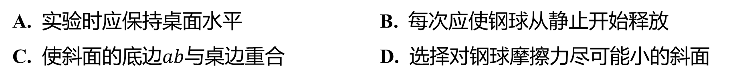
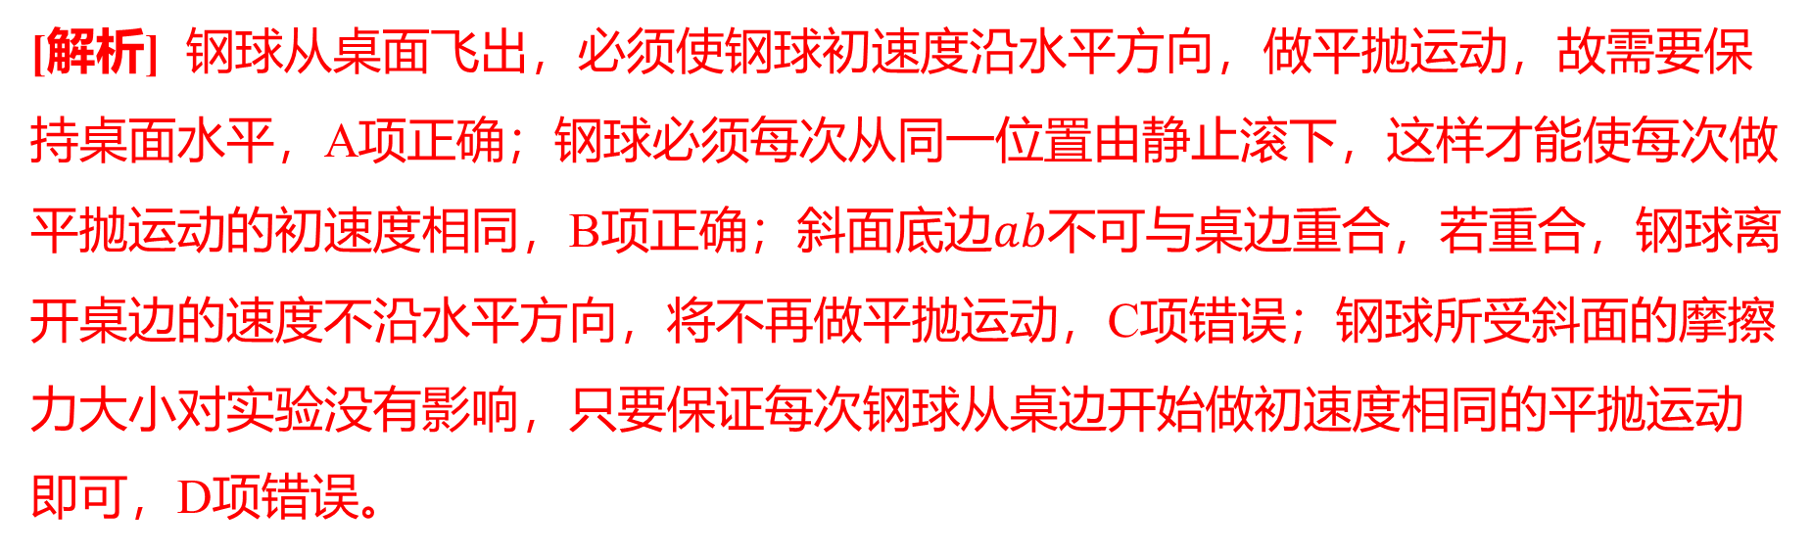
AB
① 为了正确完成实验，以下做法必要的是_____。
A. 实验时应保持桌面水平 B. 每次应使钢球从静止开始释放
C. 使斜面的底边$ab$ 与桌边重合 D. 选择对钢球摩擦力尽可能小的斜面
[解析] 钢球从桌面飞出，必须使钢球初速度沿水平方向，做平抛运动，故需要保
持桌面水平，A项正确；钢球必须每次从同一位置由静止滚下，这样才能使每次做
平抛运动的初速度相同，B项正确；斜面底边$ab$ 不可与桌边重合，若重合，钢球离
开桌边的速度不沿水平方向，将不再做平抛运动，C项错误；钢球所受斜面的摩擦
力大小对实验没有影响，只要保证每次钢球从桌边开始做初速度相同的平抛运动
即可，D项错误。

Slide 27
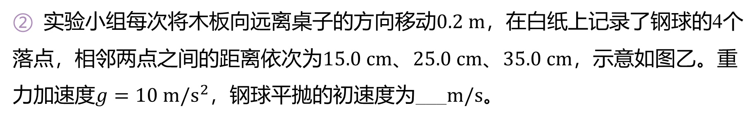
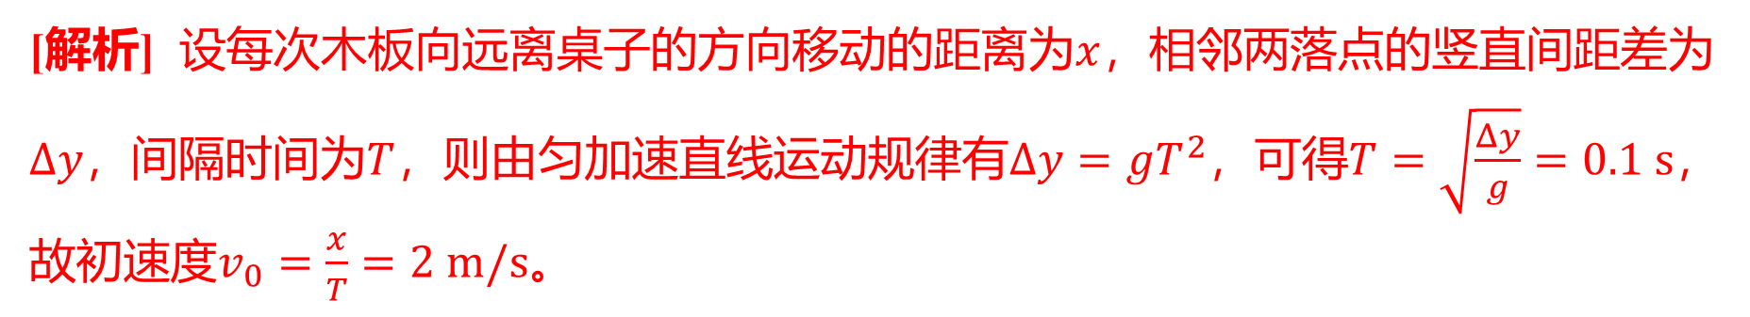

② 实验小组每次将木板向远离桌子的方向移动$0.2 m$ ，在白纸上记录了钢球的4个
落点，相邻两点之间的距离依次为$15.0 cm$、$25.0 cm$、$35.0 cm$ ，示意如图乙。重
力加速度$g=10 m/s^{2}$，钢球平抛的初速度为___$m/s$ 。
$2$
[解析] 设每次木板向远离桌子的方向移动的距离为$x$ ，相邻两落点的竖直间距差为
$Δy$，间隔时间为$T$，则由匀加速直线运动规律有$Δy=gT^{2}$，可得$T=\sqrt{\frac{Δy}{g}}=0.1 s$ ，
故初速度$v_{0}=\frac{x}{T}=2 m/s$ 。
方便将木板调整到竖直平面
③ 图甲装置中，木板上悬挂一条铅垂线，其作用是__________________________。
[解析] 在实验中要保持木板处于竖直状态，悬挂铅垂线，便于将木板调整到竖直平面。

Slide 28
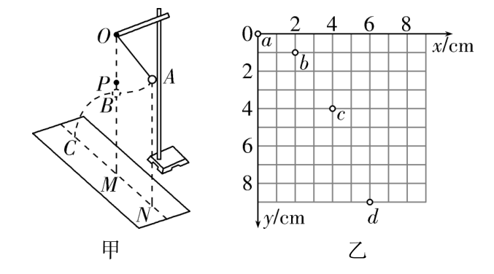
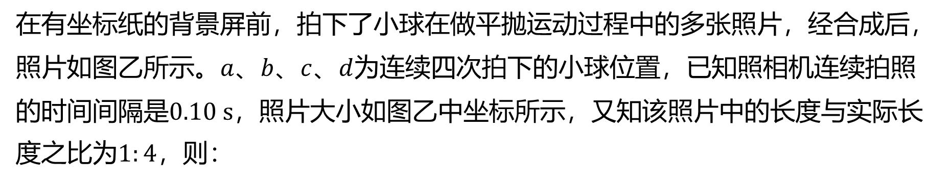
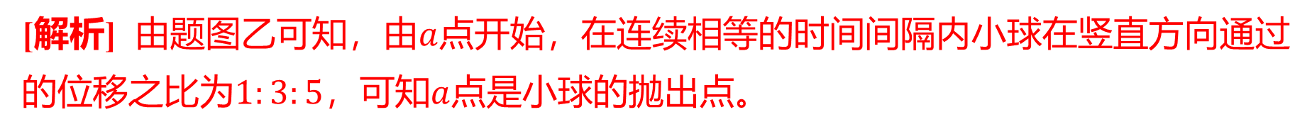
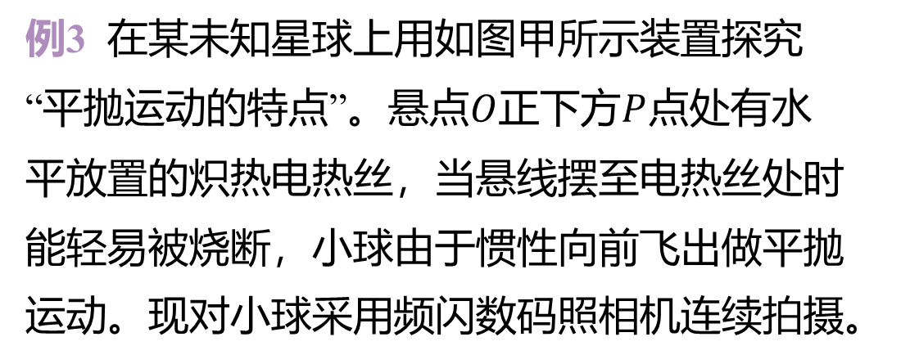
例3 在某未知星球上用如图甲所示装置探究
“平抛运动的特点”。悬点$O$正下方$P$ 点处有水
平放置的炽热电热丝，当悬线摆至电热丝处时
能轻易被烧断，小球由于惯性向前飞出做平抛
运动。现对小球采用频闪数码照相机连续拍摄。
在有坐标纸的背景屏前，拍下了小球在做平抛运动过程中的多张照片，经合成后，
照片如图乙所示。$a$、$b$、$c$、$d$ 为连续四次拍下的小球位置，已知照相机连续拍照
的时间间隔是$0.10 s$ ，照片大小如图乙中坐标所示，又知该照片中的长度与实际长
度之比为$1:4$ ，则：
是
（1） 由以上信息可知，$a$ 点____（选填“是”或“不是”）小球的抛出点；
[解析] 由题图乙可知，由$a$ 点开始，在连续相等的时间间隔内小球在竖直方向通过
的位移之比为$1:3:5$，可知$a$ 点是小球的抛出点。

Slide 29

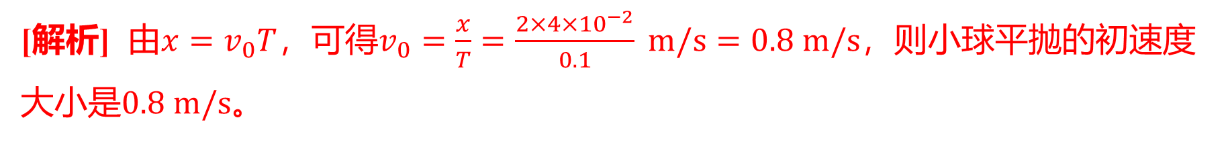
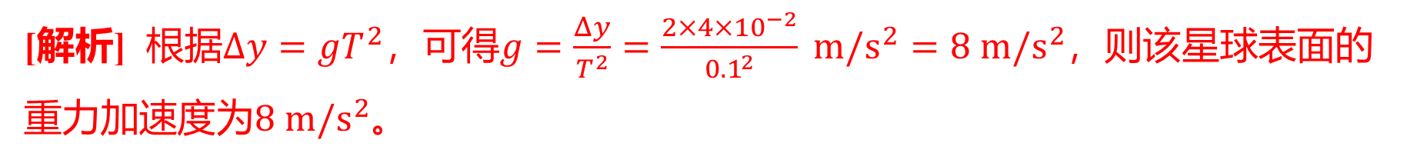
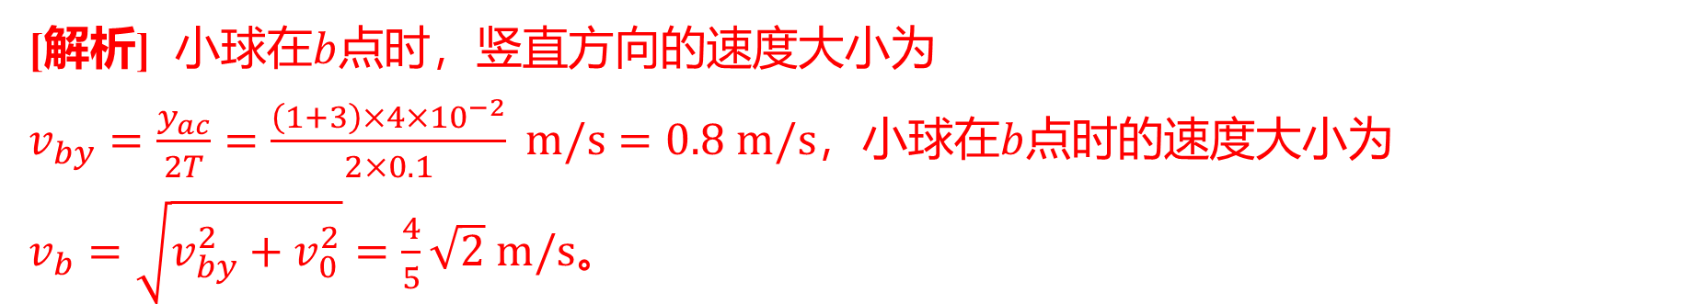
8
（2） 该星球表面的重力加速度为___$m/s^{2}$ ；
[解析] 根据$Δy=gT^{2}$，可得$g=\frac{Δy}{T^{2}}=\frac{2×4×{10}^{−2}}{{0.1}^{2}} m/s^{2}=8 m/s^{2}$ ，则该星球表面的
重力加速度为$8 m/s^{2}$ 。
0.8
（3） 小球平抛的初速度大小是____$m/s$ ；
[解析] 由$x=v_{0}T$，可得$v_{0}=\frac{x}{T}=\frac{2×4×{10}^{−2}}{0.1} m/s=0.8 m/s$ ，则小球平抛的初速度
大小是$0.8 m/s$ 。
（4） 小球在$b$点时的速度大小是_ ____$m/s$ 。
$\frac{4}{5}\sqrt{2}$
[解析] 小球在$b$ 点时，竖直方向的速度大小为
$v_{by}=\frac{y_{ac}}{2T}=\frac{\left(1+3\right)×4×{10}^{−2}}{2×0.1} m/s=0.8 m/s$，小球在$b$ 点时的速度大小为
$v_{b}=\sqrt{v_{by}^{2}+v_{0}^{2}}=\frac{4}{5}\sqrt{2} m/s$ 。

